Slide 1
Comentarios

Slide 2
Contenido
de la presentación
Introducción | 3
Tecnologías requeridas | 4
Instalación Visual Studio Code | 5
Creación de carpetas | 13
Estructura HTML | 21
Estructura JavaScript | 23
Estructura CSS | 38

Slide 3

Introducción
En esta presentación se desarrolla un proyecto para entender mejor la lógica de programación del lenguaje JavaScript

Slide 4
Tecnologías que se requieren
Para realizar este programa será necesario un entorno de programación (Editor de texto), internet y por último un navegador, donde se mostrarán todos los resultados de la programación.

Slide 5

Proceso de instalación del editor de texto

Slide 6
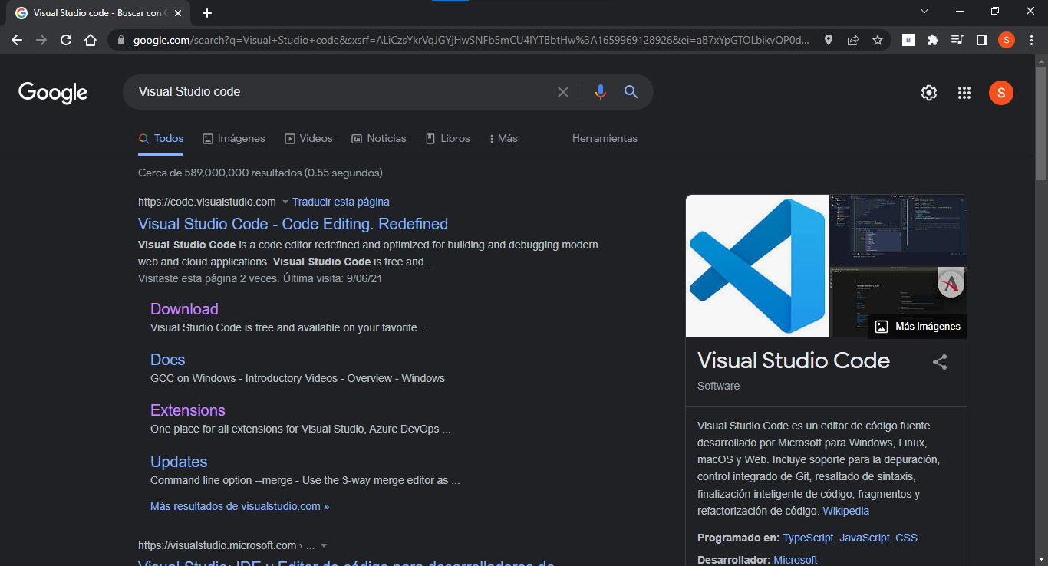
Proceso instalación VS Code
Paso 1: Escribimos en Google “Visual Studio Code” y seleccionamos donde dice “Download”.

Slide 7
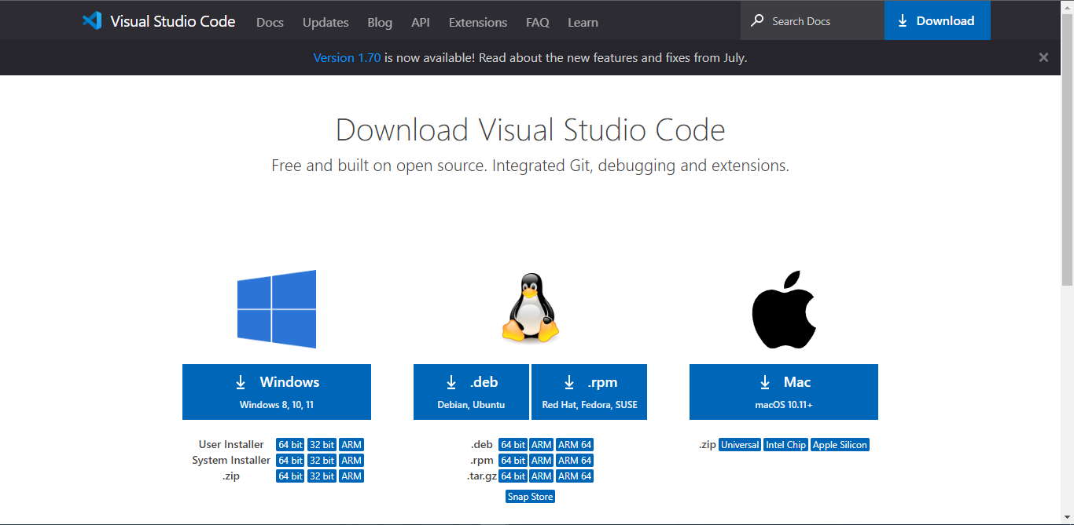
Proceso instalación VS Code
Paso 2: Seleccionamos el sistema operativo que tenemos y lo descargamos.

Slide 8
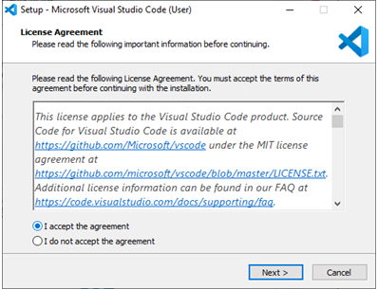
Proceso instalación VS Code
Paso 3: Al darle clic nos descargará un .exe, al cual le daremos clic encima.
Paso 4: Lee y acepta el acuerdo de licencia. Haz clic en Next para continuar.

Slide 9
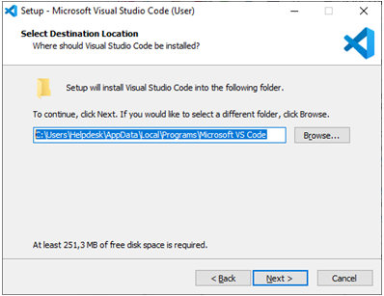
Proceso instalación VS Code
Paso 5: Puedes cambiar la ubicación de la carpeta de instalación o mantener la configuración predeterminada. Haz clic en Next para continuar.

Slide 10
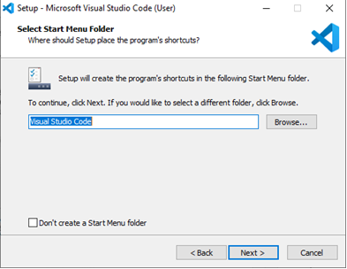
Proceso instalación VS Code
Paso 6: Elige si deseas cambiar el nombre de la carpeta de accesos directos en el menú Inicio o si no deseas instalar accesos directos en absoluto. Haz clic en Next.

Slide 11
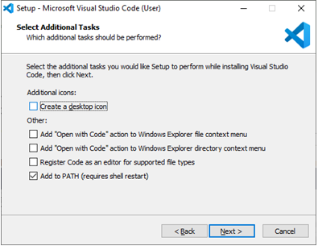
Proceso instalación VS Code
Paso 7: Selecciona las tareas adicionales, por ej. crear un icono en el escritorio o añadir opciones al menú contextual de Windows Explorer. Haz clic en Next.

Slide 12
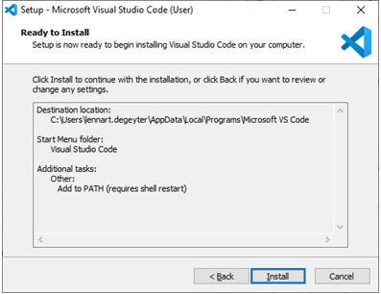
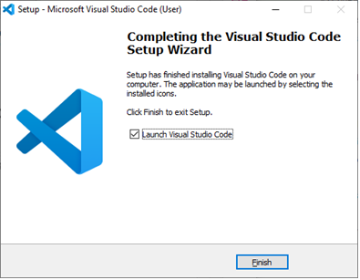
Proceso instalación VS Code
Paso 8: Haz clic en “Install” para iniciar la instalación.
Paso 9: El programa está instalado y listo para usar. Haz clic en “Finish” para finalizar la instalación y lanzar el programa.

Slide 13
Creación de carpetas

Slide 14
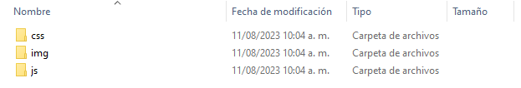
Paso 1:Creamos una carpeta raíz. En nuestro caso la llamaremos “Teclado”.
Paso 2:Dentro de esta, crearemos tres carpetas. Uno llamado css: Donde irán los archivos que se encargaran del diseño de la página; el segundo llamado js: Donde irán los archivos que contengan toda la lógica e interacción del aplicativo, y el tercero llamado img que es donde meteremos imágenes

Slide 15
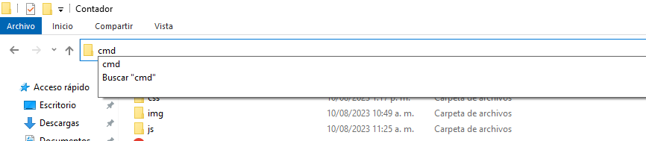
Paso 3:En el buscador de archivos escribimos “cmd” y se nos abrirá la consola.

Slide 16
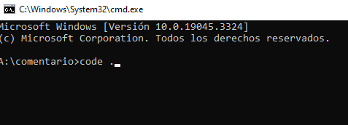
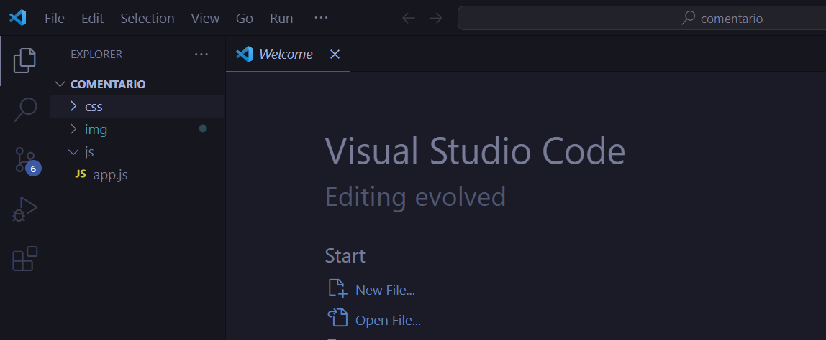
Paso 4:Escribimos en la consola “code .”.
Paso 5: Se abre la carpeta en el visual estudio code

Slide 17


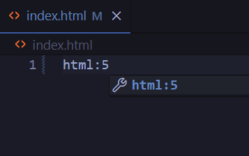
Paso 6:Creamos un nuevo archivo en la carpeta raíz llamado “index.html” y en este escribimos “html:5”

Slide 18
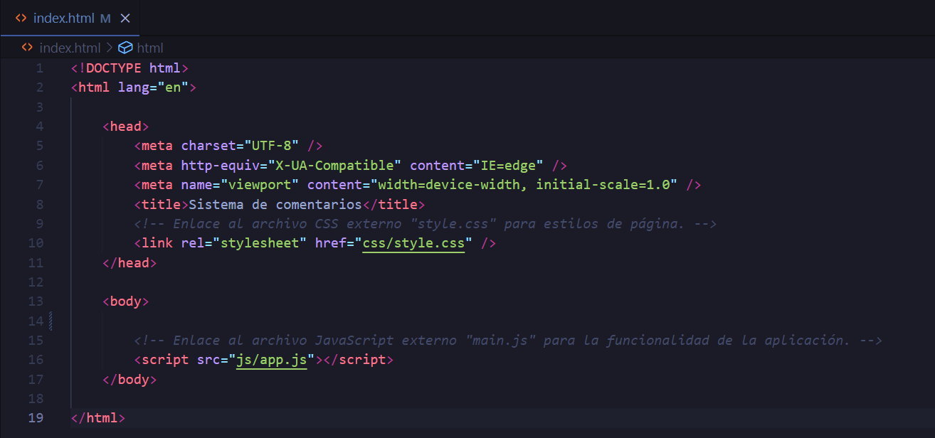
Paso 7:Esto habrá creado el código base de un archivo html en el cual podremos empezar a trabaja

Slide 19

Paso 8: creamos un archivo style.css en la carpeta css.
Paso 9: enlazamos el archivo index.html con el style.css

Slide 20
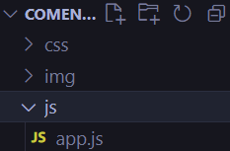
Paso 10: creamos un archivo en la carpeta js llamado app.js
Paso 11: enlazamos el archivo index.html con el app.js

Slide 21
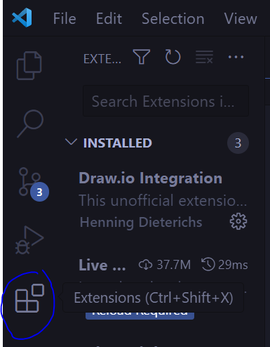
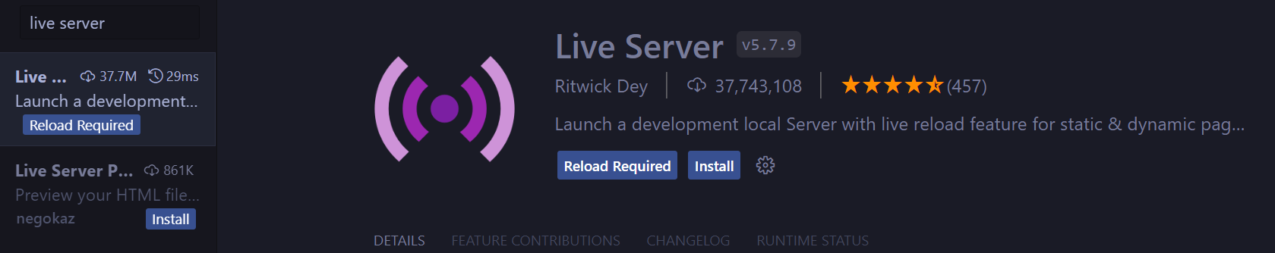
Paso 12: en el lado derecho encontraremos un apartado de extensiones en el visual studio
Paso 13: en las extensiones buscamos “live server” click en la primera opción y los descargamos

Slide 22
Estructura HTML

Slide 23
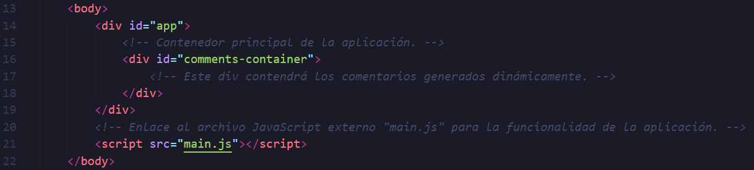
Paso 14: en el body del html creamos un div que será el que contenga toda la app (línea 14) y un div que será el contenedor de los comentarios(línea 16)

Slide 24
Estructura JavaScript

Slide 25
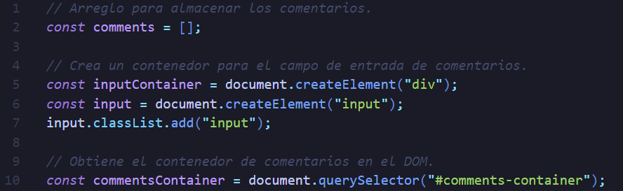
Paso 15: creamos un array donde se guardarán los comentarios(linea2), creamos un div y un input (línea 5 y 6), a este ultimo se le agrega la clase input (línea 7), del DOM (estructura del documento HTML) obtenemos el contenedor e comentarios (línea 10)

Slide 26
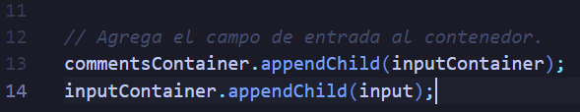
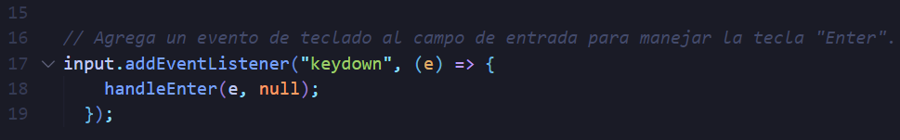
Paso 16: con el appendChild se agrega un nuevo nodo al final de la lista de un elemento hijo de un elemento padre especificado (línea 13 y 14)(un nodo es cualquier etiqueta del cuerpo, como un párrafo, el mismo body o incluso las etiquetas de una lista).
Paso 17: se le agrega un listener al input con el evento “keydown” este se activara cuando se presione una tecla(línea 17), se crea una función flecha que lleva a la función handleEnter la cual tiene dos parámetros (línea 18).

Slide 27
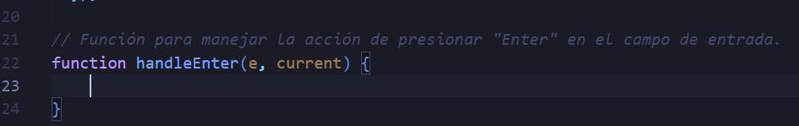

Paso 18: Creamos la función handleEnter que será la encargada de accionar el enter
Paso 19:dentro de la función handleEnter creamos un condicional que evalúa si la entrada es enter y una cadena que no este vacía.

Slide 28
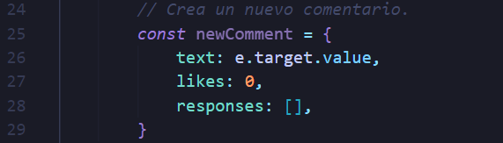
Paso 20: si la condición es verdadera se crea un objeto con tres propiedades text, likes y responses en text el valor de la entrada, en likes el numero de likes y por ultimo en responses los comentarios en un array.

Slide 29
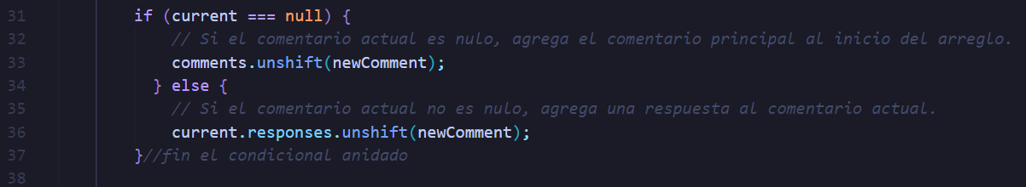
Paso 21: se crea un condicional anidado que evalúa si el comentario actual es nulo si es nulo agrega el comentario al principio del array de lo contrario agrega una respuesta al comentario actual

Slide 30
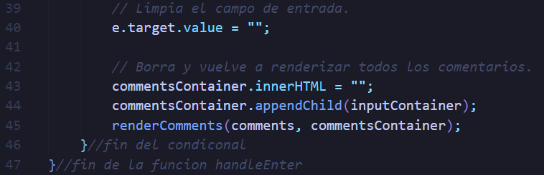
Paso 22: limpia el campo de entrada (línea 40), borra los comentarios (línea 43 y 44) y los vuelve a renderizar (línea 45)

Slide 31
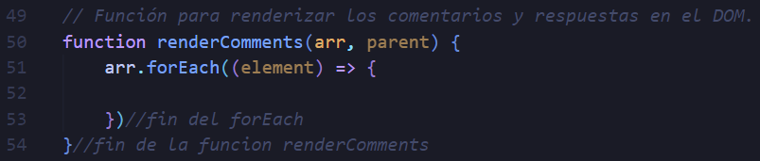
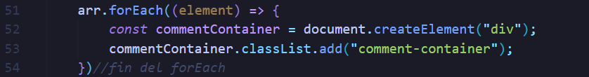
Paso 23: con esta función renderizaremos los comentarios y con el forEach recorreremos los elementos del arr.
Paso 24: dentro del forEach crearemos un commentContainer y le agregamos un div y la clase “comment-container”

Slide 32
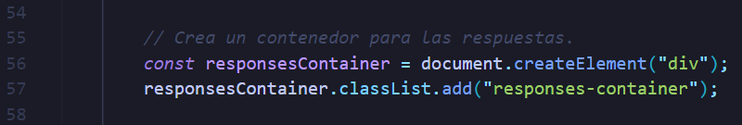
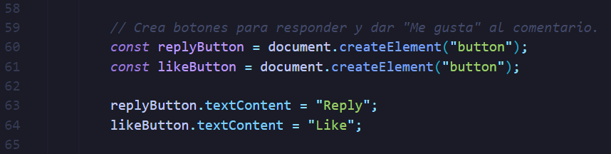
Paso 25: dentro del forEach crearemos un responsesContainer y le agregamos un div y la clase “responses-container”
Paso 26: Creamos dos botones para los comentarios y para los likes (línea 60 y 61), y con el textContent que digan replay y like (línea 63 y 64)

Slide 33
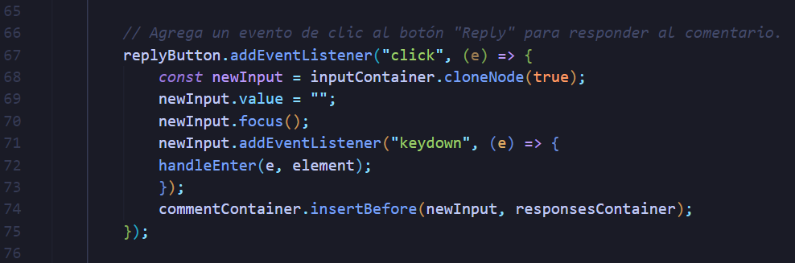
Paso 27: agregamos un listener a replyButton con el evento click (línea 67), creamos newInput y lo hacemos igual al nodo de inputContainer (línea 68), le damos el valor de una cadena vacía y le damos el foco de atención(línea 69 y 70), creamos un listener con el evento de presionar tecla y llamamos a la función handleEnter() (línea 72) fuera del primer listener decimo que commnetContainer sea insertado antes de newInput y responsesContainer(línea 74)

Slide 34
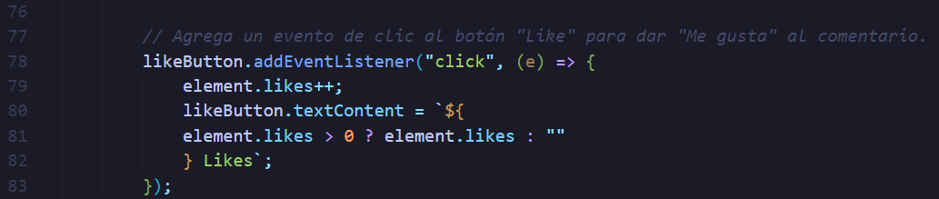
Paso 28: agregamos un listener al botón likeButton con el evento click (linea 78), en cada iteración se le sumara uno (linea 79) y con el textContent se actualizara validando con el operador ternario si los likes son mayor que cero en caso de que no el textContent permanecerá vacio (líneas 80 a la 82)

Slide 35
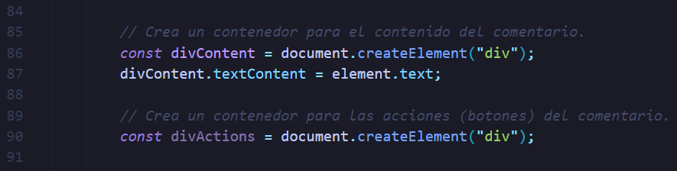
Paso 29: creamos dos divs uno para el contenido del comentario el cual tendrá el texto del elemento (línea 86 y 87) y el otro contendrá los botones del comentario(línea 90)

Slide 36
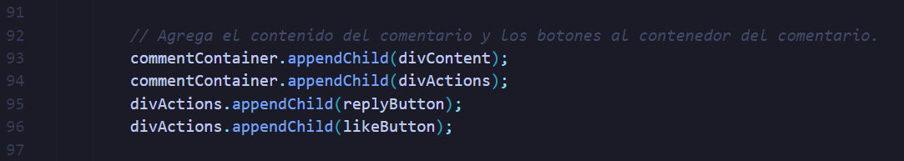
Paso 30: Agrega el contenido del comentario al contenedor (línea 93), Agrega los botones al contenedor (línea 94), Agrega el botón "reply" al contenedor de botones (línea 95), Agrega el botón "like" al contenedor de botones (línea 96).

Slide 37
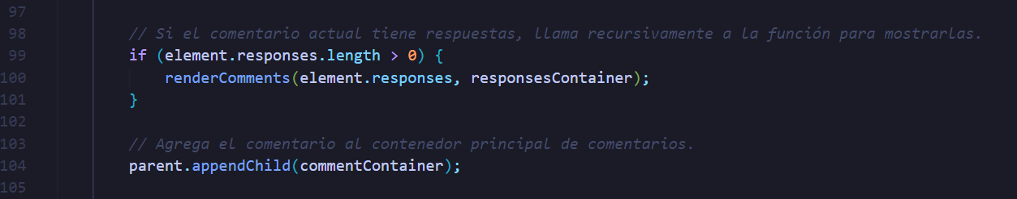
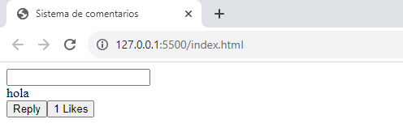
Paso 31: se crea un condicional donde el comentario tiene respuesta se llama a la función renderComments con dos argumentos: element.responses y responsesContainer los comentarios se extraen de element.responses y se representan en el contenedor responsesContainer.

Slide 38
Estructura CSS

Slide 39
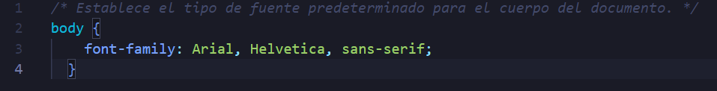
Paso 32: en el archivo css en el body establecemos la fuentes de la letra

Slide 40
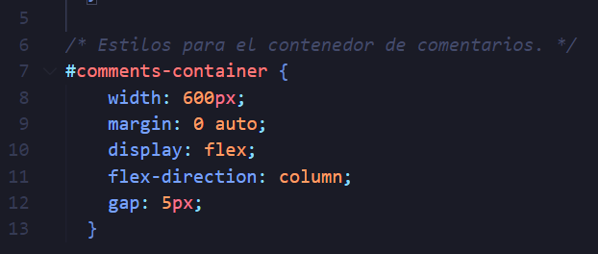
Paso 33: la priedad flex establece la capacidad que tiene un elemento para alterar sus dimensiones y llenar el espacio disponible, la propiedad gap especifica los canales entre las filas y las columnas de la cuadrícula y la propiedad flex-direction especifica cómo colocar los objetos flexibles en el contenedor con el valor column los comentarios estarán uno sobre otros

Slide 41
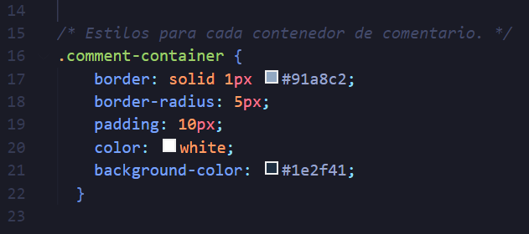
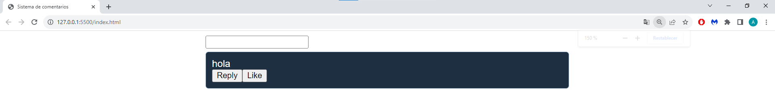
Paso 34: ahora en el contenedor del comentario le ajustamos el border, el radio del borde, el padding, el color de la letra y el fondo

Slide 42
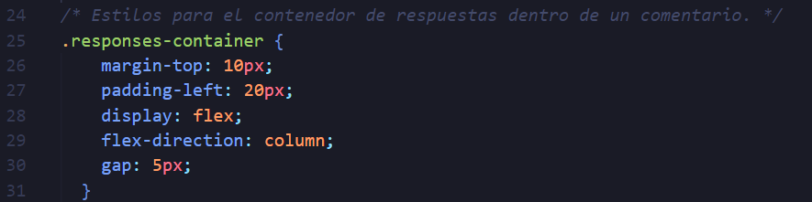
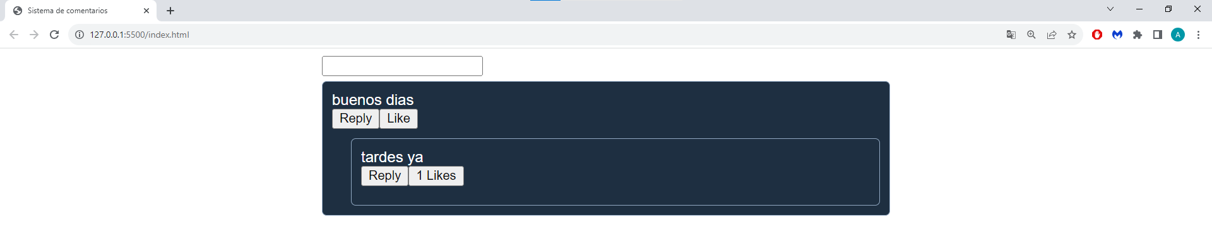
Paso 35: ahora en el contenedor de la respuesta le ajustamos el margen hacia arriba, el padding hacia la izquierda, establecemos que display es flex, establecemos que la dirección es columna y le damos gap

Slide 43
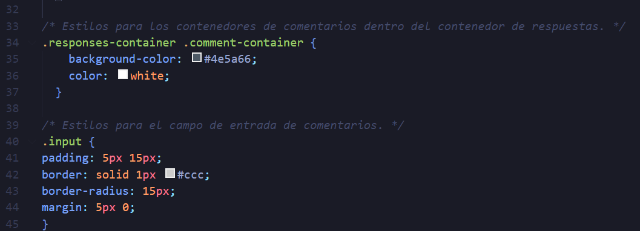
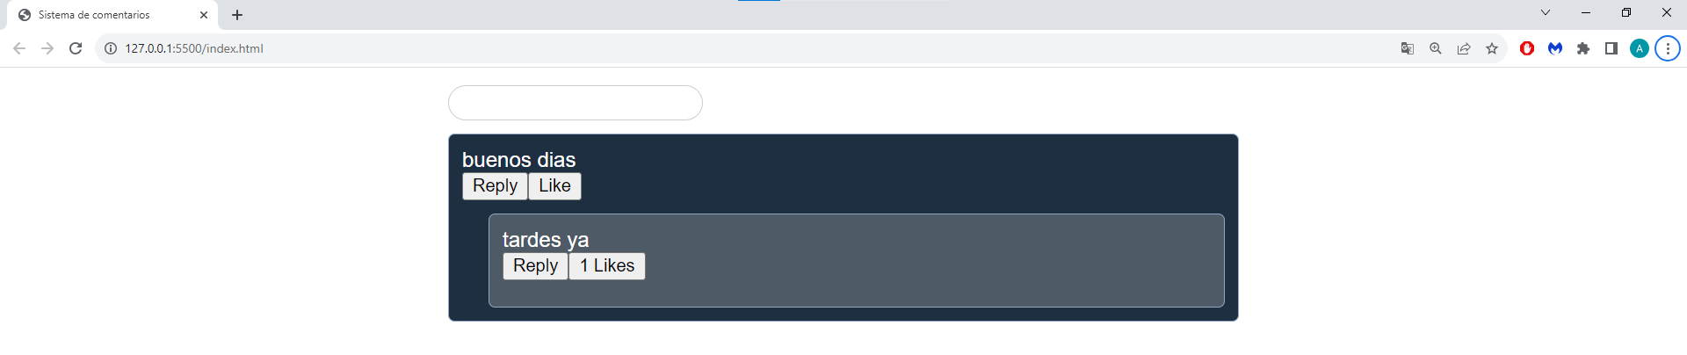
Paso 36: cambiamos el color de los contenedores para que se diferencien y en el input ajustamos el padding, el borde, el radio del borde y el margen

Slide 44
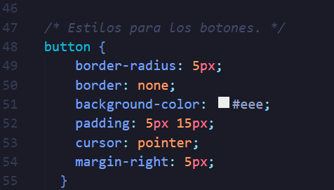
Paso 37: la propiedad cursor cambia el puntero del ratón cuando esta se encuentra sobre un elemento en este caso los botones

Slide 45
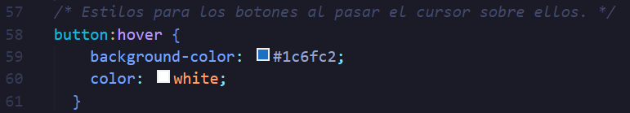
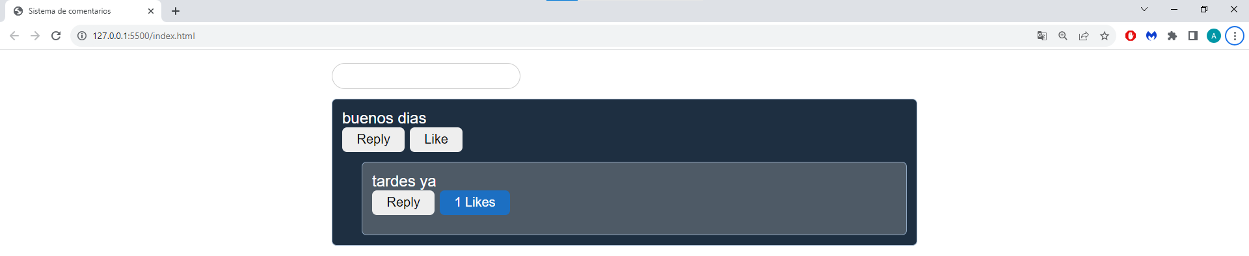
Paso 38: la pseudo clase hover cambia el diseño de un elemento cuando interactúa con este en este caso cambia el color del fondo y de la letra del botón

Slide 46


Slide 47
Referencias
https://www.youtube.com/watch?v=YfaiDc585Eo&t=11084s&ab_channel=VidaMRR-Programacionweb

Slide 48
Equipo
CDMC
Equipo | ADSO
Coordinación | Paula Milena Isaza
Asesores Temáticos | Luis Alfonso Becerra Rentería Gloria Jaramillo
Scrum Master | Luis Alfonso Becerra Rentería
Desarrollador | Andrés Felipe Godoy
Revisor | Santiago flores Luis Alfonso Becerra Rentería
Este material puede ser distribuido, copiado y exhibido por terceros si se muestran los créditos. No se puede obtener ningún beneficio comercial y las obras derivadas tienen que estar bajo los mismos términos de licencia que el trabajo original.

